Slide 1

정책설명-
교회핵심역량강화 설문
2009. 3. 12
FFWPU 선교국

Slide 2
1. 개요
1. 취지 및 배경
• NCD(자연적 교회성장)의 원리를 적용시킨 교회핵심성장요소에 근거한 교회 성장과 발전의 분석 기법의 필요성이 제기
•식구들의 의견을 바탕으로 한 교회 발전전략 수립과 체계적인 교회발전 계획 수립의 필요성이 제기
• 교회의 상황분석 및 대안 개발을 위한 구체적인 방법의 필요성이 제기
2. 목적
• 식구들의 의견을 바탕으로 한 교회역량강화
• 효율적이며 체계적인 교회 성장체계 구축
• 자율적, 창조적 교회 역량강화의 모멘텀 구축

Slide 3
1. 개요
3. 주관 및 개발 참가자
1) FFWPU 선교국
2) 전문가와 현장 목회자 참여하는 TFT
가. 전문가
(1 ) 현 여론조사기관 연구원
(2) 현 서강대학교 홍보아카데미 연구원
나. 현장 목회자
(1) Pilot church 목회자
(2) 설문과 관련하여 선정된 목회자
4. 기대효과
• 전교회차원의 식구들의 needs 파악 및 해결방안 모색 가능
• 교회핵심성장 동력을 중심으로 한 자생적, 자발적, 창조적 교회운영을 위한 역량 강화
• 교구장을 중심 한 전략적 교구운영의 토대 구축

Slide 4
1-2. 설문항목 구성 원리 <예> 영성
개념 | 1. 하나님과 참부모님의 관계성 속에서 나의 영인체&본성이 성숙 되는 것 2. 영성은 또한 하나님과 참부모님의 종적 기대위에 선 가정에서 성숙
목표 | 1. 하나님과 참부모님에 대한 절대성 파악 2. 영적 성숙을 위한 교육과 실천
핵심요건 | 1. 하나님, 참부모님과의 관계성을 중심한 영적 충만감 2. 식구에 의한 공동비전이 만들어져 그 비전을 향한 열정 3. 영적 분별력,체감에 의한 하나님 동행을 느끼는 삶
 | 인지 (이다/아니다 혹은 안다/모른다) | 태도 (좋다/싫다 혹은 하고 싶다/하고싶지 않다) | 행동 (한다/하지 않는다 혹은 참여한다/참여하지 않는다)
믿음 | 나는 하나님과 참부모님의 자녀임을 확신한다 | 하나님과 참부모님은 항상 나와 함께 하신다 | 우리 가정은 정성드림(훈독회, 기도회, 경배식)을 실천하고 있다
시스템 | 나는 정성드림(훈독회, 기도회, 경배식)의 의미와 가치를 잘 알고 있다 | 정성드림(훈독회, 기도회, 경배식)은 나의 신앙을 성장시킨다 | 나는 모든 일을 하나님과 참부모님의 관점에서 실천한다
문화 | 우리교회는 정성드리는 문화가 형성되어 있다, 자연스럽다/익숙하다 | 정성드림(훈독회, 기도회, 경배식)은 우리교회의 섭리적 목표를 성취시킨다 | 우리교회는 섭리적 목표의 성취를 위해 정성을 드린다
10. 귀하께서는 위의 내용을 모두 고려할 경우, 전반적으로 교회의 영성활동에 얼마나 만족하십니까?
전혀 그렇지 않다 | 그렇지 않다 | 보통이다 | 그렇다 | 매우 그렇다
1 | 2 | 3 | 4 | 5

Slide 5
2. 진행 프로세스
9개 핵심성장요소별
역량강화교육
식구성장
교회핵심역량강화를 위한
식구상황조사(설문)
Data
수집
Data
분석
교회역량강화
교회자체 해결

Slide 6
3. 진행 Process – 설문조사 -> data 분석까지
교회역량강화를 위한
식구상황조사(설문)
Data
수집
Data
분석
  영 성
  환 경
  리 더 십
  예 배
  전 도
  심 방
  봉 사
  홈 그 룹
  축 복
직접 수집
개별교회분석
Internet
(식구관리시스템)
FFWPU 전체분석

Slide 7
3-1. Pattern 분석과 인과관계 분석
9개 핵심성장요소별
역량강화교육
교회핵심역량강화를 위한
식구상황조사(설문)
Data
수집
Data
분석
교회자체 해결
FFWPU Pattern
교구 Pattern
교회 Pattern
<예> 영성에 가장 영향을 미치는 요소는 1) 전도 2) 심방 3) 홈그룹
항목별 인과관계
<예>
영성 항목 (1) - 나는 하나님과 참부모님의 자녀님을 학신한다
홈그룹 항목(2) – 홈그룹 활동이 신앙성장에 도움이 된다
이 두항목간에 있어서 인과관계는 50%이다.

Slide 8
4-1. 교회분석 및 성장방안 도출 Process
추진 단계
Key Point
주요 핵심 활동
교회핵심
성장요소에
근거한
상황분석
1 단계
(context)
교회식구 설문조사
교회식구 표본 1:1 면담
교회data (예배, 헌금,전도등) 파악
결과분석
4. 조사결과 점수파악
5. 교회진단 – 건강한교회,
건강하지 못한교회, 병든교회
2 단계
(analysis)
3 단계
(stretagy)
교회성장
전략 도출
6. 교회상황에 맞는 교회성장전략
도출 – 교구장과 교회장의 합의
4 단계
( plan)
교회성장방안
계획 수립
(5단계과정)
7. 교회성장전략에 따른 실행과제 도출
8. 실행과제의 실행계획 구축

Slide 9
4-2. 분석과 역량강화 교육
9개 핵심성장요소별
역량강화교육
교회핵심역량강화를 위한
식구상황조사(설문)
Data
수집
Data
분석
교회자체 해결
성장요소
역량강화교육
(단기, 중장기)
영 성
영성강화프로그램(장단기)
환 경
환경 개선교육
리 더 십
코칭 및 상담 교육/ 전문가과정
예 배
예배 갱신프로그램
전 도
전 도 리더십 강화 교육(총 3단계과정)
심 방
심 방 훈련 교육
봉 사
봉사 교육/전문화 과정
홈 그 룹
홈 장수련/ 홈그룹 강사과정
축 복
축 복 지원프로그램/축복가정 지원프로그램

Slide 10
5. 교회성장분석시스템 개발 과정
TFT구성
전문가, 식구, 공직자
09년 3월1일
설문항목
검토
식구중심적인 관점
- 문항에 대한 타당성 검토
- 잠재적(독립적변수)의 항목화
09년 3월15일
요인분석
(100명)
설문지문항의 타당성 조사
100명 TEST
09년 3월22일
Pre-test
(총300명)
십일조/헌금+ 예배기준하여 상, 중, 하 그룹으로 나누고 기준월대비 성장/유지 / 하락한 교회
- 각 30명씩 설문조사 / 인터뷰조사병행
- 대상자를 선정해서 개별 면접필요
Pilot church에 적용하여 TEST
교회핵심성장요소간 인과관계분석툴완성
성장지표
도출툴 개발
09년 4월 초
성장전략개발
툴 개발
09년 4월 말
소프트웨어
개발
9개 성장요소를 중심한 교회성장분석시스템 체계에 맞춘 소프트 웨어 개발
현장적용
FFWPU 교회 전체에 일괄적으로 적용 및 data 분석
09년 5월 초
09년 5월 중순
해결책 적용
협회차원에서의 교회핵심역량강화 프로그램 운영
Notes:
예산종합

Slide 11

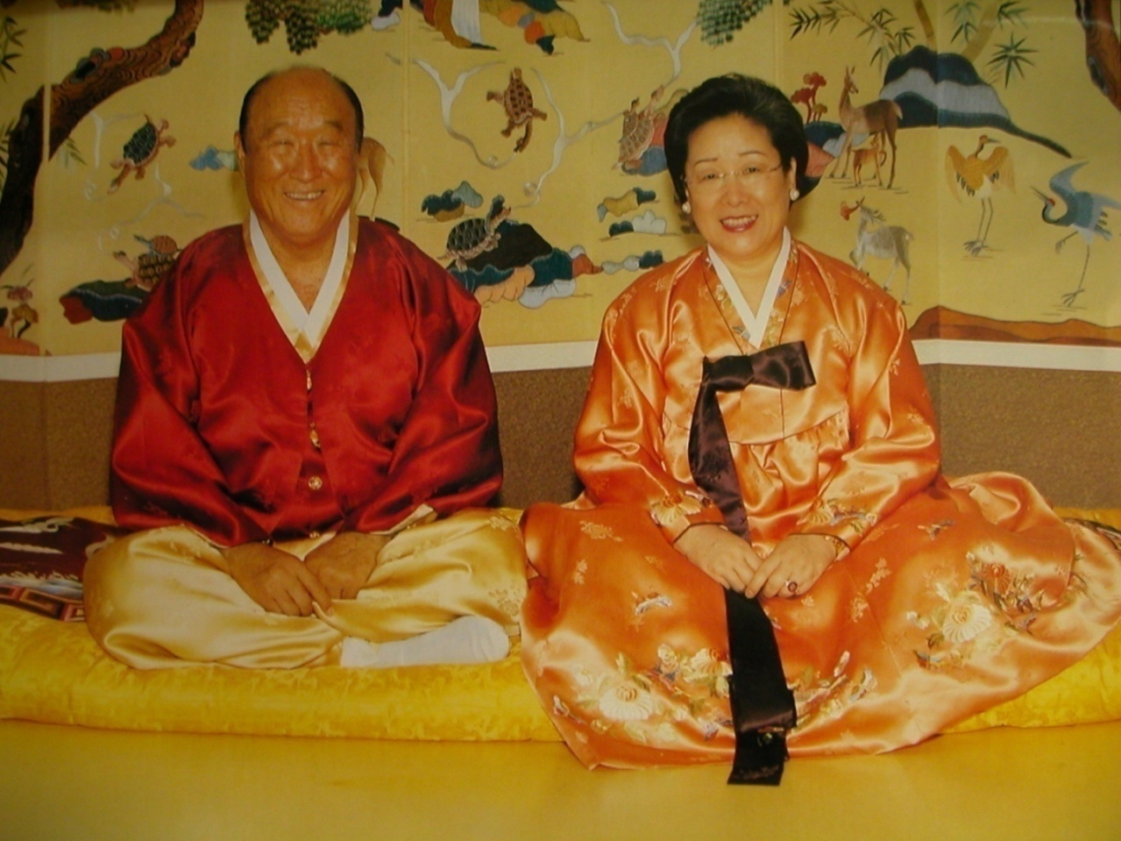
감사합니다

